Slide 1
LICEO COMPU MARKET
NOMBRE DEL ESTABLECIMIENTO
LICEO COMPU MARKET
CATEDRA
ABORATORIO 1
CATEDRATICO DEL CURSO
ERICK GONZALEZ NOMBRE DEL ESTUDIANTE
DIANA EDITH SOCOP JUAREZ
GRADO: 5 BACO SECCION :”a” clave 29

Slide 2
introducción
Historia de la computadora
Historia de la programación
Mantenimiento preventivo
Conclusión

Slide 3
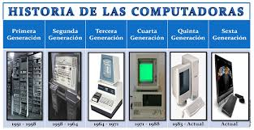
Historia de la computadora
Historia de la computaciónLejos de ser un invento de alguien en particular, el ordenador es el resultado evolutivo de ideas y realizaciones de muchas personas relacionadas con áreas tales como la electrónica, la mecánica, los materiales semiconductores, la lógica, el álgebra y la programación.

Slide 4
Historia de la computadora
El abaco
Maquina de leibnitz
La tarjeta perforadora
La analítica
Maquina tabuladora

Slide 5
Historia de la programacion
Para crear un programa, y que la computadora lo interprete y ejecute las instrucciones escritas en él, debe escribirse en un lenguaje de programación. En sus inicios las computadoras interpretaban solo instrucciones en un lenguaje específico, del más bajo nivel, conocido como código máquina, siendo éste excesivamente complicado para programar. De hecho solo consiste en cadenas de números 1 y 0 (sistema binario). Para facilitar el trabajo de programación
Léxico y programación
La programación se rige por reglas y un conjunto más o menos reducido de órdenes, expresiones, instrucciones y comandos que tienden a asemejarse a una lengua natural acotada (en inglés); y que además tienen la particularidad de una reducida ambigüedad. Cuanto menos ambiguo es un lenguaje de programación, se dice, es más potente. Bajo esta premisa, y en el extremo, el lenguaje más potente existente es el binario, con ambigüedad nula (lo cual lleva a pensar así del lenguaje ensamblador).^{[cita requerida]}
En los lenguajes de programación de alto nivel se distinguen diversos elementos entre los que se incluyen el léxico propio del lenguaje y las reglas semánticas y sintácticas.

Slide 6
Programas y algoritmos
Un algoritmo es una secuencia no ambigua, finita y ordenada de instrucciones que han de seguirse para resolver un problema. Un programa normalmente implementa (traduce a un lenguaje de programación concreto) uno o más algoritmos. Un algoritmo puede expresarse de distintas maneras: en forma gráfica, como un diagrama de flujo, en forma de código como en pseudocódigo o un lenguaje de programación, en forma explicativa.
Los programas suelen subdividirse en partes menores, llamadas módulos, de modo que la complejidad algorítmica de cada una de las partes sea menor que la del programa completo, lo cual ayuda al desarrollo del programa. Esta es una práctica muy utilizada y se conoce como "refino progresivo".
Según Niklaus Wirth, un programa está formado por los algoritmos y la estructura de datos.
La programación puede seguir muchos enfoques, o paradigmas, es decir, diversas maneras de formular la resolución de un problema dado. Algunos de los principales paradigmas de la programación son:
Programación declarativa
Programación estructurada
Programación modular
Programación orientada a objetos

Slide 7
Objetivos de la programación
La programación debe perseguir la obtención de programas de calidad. Para ello se establece una serie de factores que determinan la calidad de un programa. Algunos de los factores de calidad más importantes son los siguientes:
Correctitud. Un programa es correcto si hace lo que debe hacer tal y como se estableció en las fases previas a su desarrollo. Para determinar si un programa hace lo que debe, es muy importante especificar claramente qué debe hacer el programa antes de su desarrollo y, una vez acabado, compararlo con lo que realmente hace.
Claridad. Es muy importante que el programa sea lo más claro y legible posible, para facilitar tanto su desarrollo como su posterior mantenimiento. Al elaborar un programa se debe intentar que su estructura sea sencilla y coherente, así como cuidar el estilo de programación. De esta forma se ve facilitado el trabajo del programador, tanto en la fase de creación como en las fases posteriores de corrección de errores, ampliaciones, modificaciones, etc. Fases que pueden ser realizadas incluso por otro programador, con lo cual la claridad es aún más necesaria para que otros puedan continuar el trabajo fácilmente. Algunos programadores llegan incluso a utilizar Arte ASCII para delimitar secciones de código; una práctica común es realizar aclaraciones en el código fuente utilizando líneas de comentarios. Contrariamente, algunos por diversión o para impedirle un análisis cómodo a otros programadores, recurren al uso de código ofuscado.

Slide 8
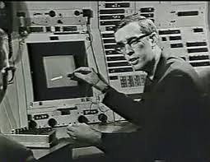
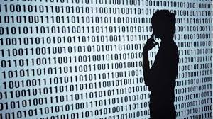

Slide 9
Programación declarativa
Programación orientada a objetos
Programación edtructurada
Programación modular

Slide 10
Mantenimiento preventivo
En las operaciones de mantenimiento, el mantenimiento preventivo es el destinado a la conservación de equipos o instalaciones mediante la realización de revisión y reparación que garanticen su buen funcionamiento y fiabilidad. El mantenimiento preventivo se realiza en equipos en condiciones de funcionamiento, por oposición al mantenimiento correctivo que repara o pone en condiciones de funcionamiento aquellos que dejaron de funcionar o están dañados.
El primer objetivo del mantenimiento es evitar o mitigar las consecuencias de los fallos del equipo, logrando prevenir las incidencias antes de que estas ocurran. Las tareas de mantenimiento preventivo pueden incluir acciones como cambio de piezas desgastadas, cambios de aceites y lubricantes, etc. El mantenimiento preventivo debe evitar los fallos en el equipo antes de que estos ocurran.
Algunos de los métodos más habituales para determinar que procesos de mantenimiento preventivo deben llevarse a cabo son las recomendaciones de los fabricantes, la legislación vigente, las recomendaciones de expertos y las acciones llevadas a cabo sobre activos similares.

Slide 11
Tipos de mantenimiento
El mantenimiento programado, donde las revisiones se realizan por tiempo, kilometraje, horas de funcionamiento, etc. Así si ponemos por ejemplo un automóvil, y determinamos un mantenimiento programado, la presión de las ruedas se revisa cada tres meses, el aceite del motor se cambia cada 10 000 km, y la correa de distribución cada 90 000 km.
El mantenimiento predictivo, trata de determinar el momento en el cual se deben efectuar las reparaciones mediante un seguimiento que determine el periodo máximo de utilización antes de ser reparado.
El mantenimiento de oportunidad es aquel que se realiza aprovechando los periodos de no utilización, evitando de este modo parar los equipos o las instalaciones cuando están en uso. Volviendo al ejemplo de nuestro automóvil, si utilizamos el auto solo unos días a la semana y pretendemos hacer un viaje largo con él, es lógico realizar las revisiones y posibles reparaciones en los días en los que no necesitamos el coche, antes de iniciar el viaje, garantizando de este modo su buen funcionamiento durante el mismo.

Slide 12
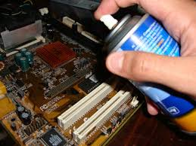
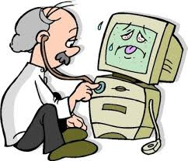

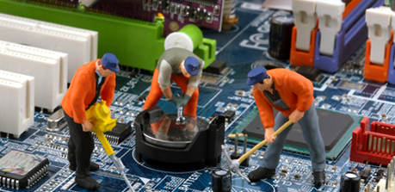

Slide 13
mantenimiento
De conservación
correctivo
deductivo
De actualización
preventivo

Slide 14
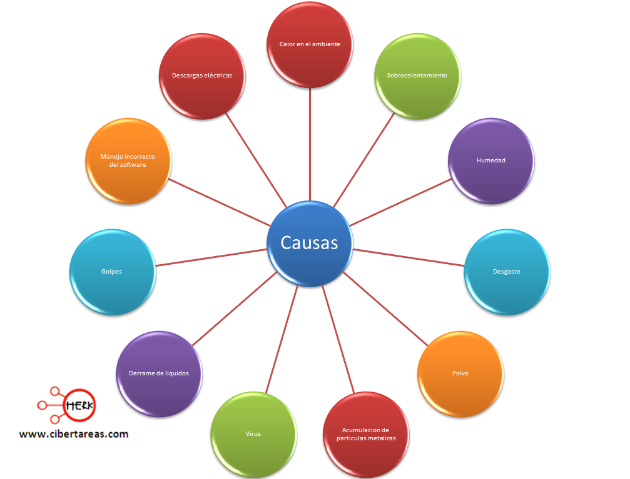

Slide 15
Conclusión
La computadora se creo para tener un avance en la tecnología y tardo un poco y paso por barios procesos par ser la maquina que todos conocemos hoy en día la programación es el proceso de diseñar codificar depurar y mantener el código fuente de la computadora

